Slide 1
JĒZUS
LĪDZĪBAS

Slide 2
"Lai piepildītos, ko pravietis runājis, sacīdams: es atdarīšu savu muti līdzībās, es runāšu lietas, kas apslēptas no pasaules iesākuma."
Mateja 13: 35

Slide 3
40 evaņģēlijos aprakstītās Jēzus līdzības var iedalīt šādās daļās:
Dieva žēlastība, taisnīgums un mīlestība
Glābšanas plāns
Patiesības pieņemšana
Rakstura pārveidošana
Lūgšana
Pazemība pret lepnumu
Pašreizējo iespēju izmantošana
Kristietis un viņa tuvākais
Kunga atgriešanās gaidīšana
Galīgais spriedums; mūžīgā atlīdzība
Tagad mēs aplūkosim katru no šīm līdzībām un mācību, ko tās mēģina mums dot.

Slide 4
Dievišķā žēlsirdība,
taisnīgums un mīlestība

Slide 5
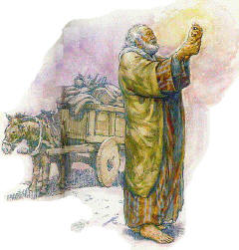
1. Dārgā pērle
Glābjošā mīlestība ir nenovērtējama vērtība; cilvēks meklē pestīšanu kā visdārgāko lietu.
Mateja 13: 45-46

Slide 6
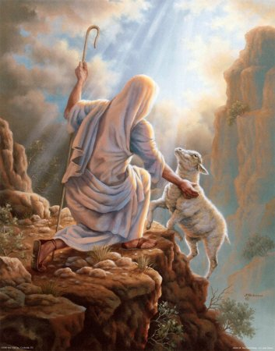
2. Pazudušā avs
Tā Kunga mīlestība pret tiem, kuri zina, ka ir pazuduši, bet nezina, kā atgriezties pie Dieva.
Dievs nevēlas, lai kāds pazustu.
Lūka 15: 3-7

Slide 7
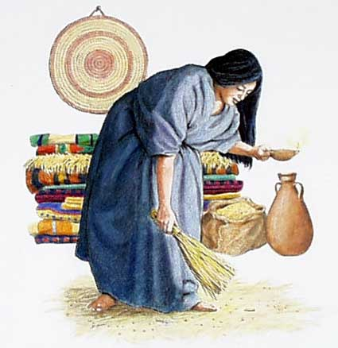
3. Pazudušais grasis
Dieva mīlestība pret tiem, kas nezina, ka ir pazuduši.
Uzcītīgi, meklējot pazudušos.
Lūka 15: 8-10

Slide 8
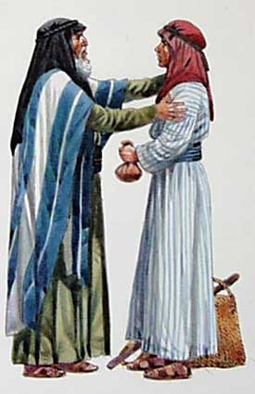
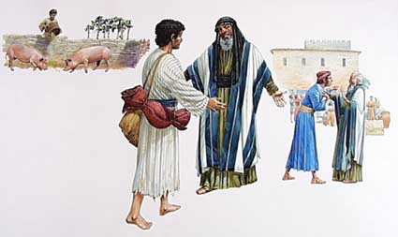
4. Pazudušais dēls
Dieva mīlestība pret tiem, kas ir aizgājuši tālu no Viņa mīlestības.
Cilvēka sirds cietība pretstatā Dieva mīlestībai.
Lūka 15: 11-32

Slide 9
5. Neauglīgais vīģes koks
Dievišķā taisnīguma un žēlsirdības attiecības.
Dieva attieksme pret jūdu tautu.
Lūka 13: 6-9

Slide 10
Glābšanas
plāns

Slide 11
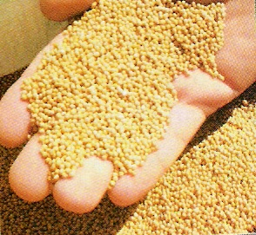
6. Sinepju graudiņš
Dieva žēlastības valstības – Drudzes - kvantitatīva un kvalitatīva izaugsme.
Dievs paveic lielas lietas, sākot ar vismazākajiem.
Mateja 13: 31-32

Slide 12
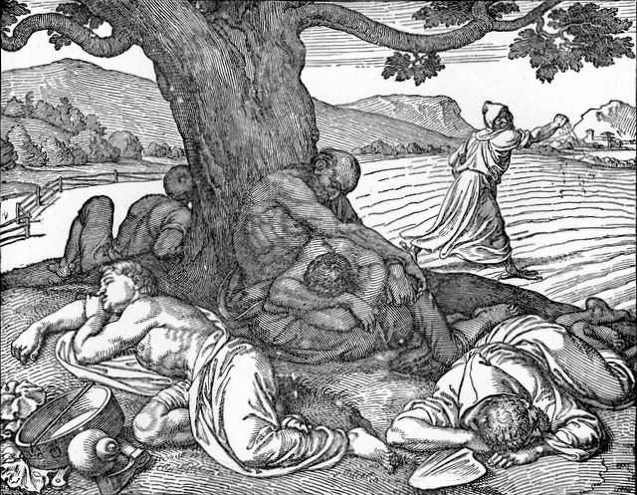
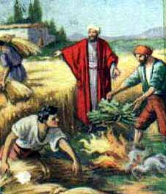
Raksturs nosaka likteni. Žēlastības laika mērķis. Nezāles tomēr nekļūst par kviešiem.
7. Nezāles
Mateja 13: 24-30

Slide 13
8. Ļaunie strādnieki
Dieva mūžīgais mērķis triumfēs, neskatoties uz cilvēka neticību.
Izraēla zaudēs savu izredzētās tautas lomu.
Mateja 21: 33-43

Slide 14
Patiesības
pieņemšana

Slide 15
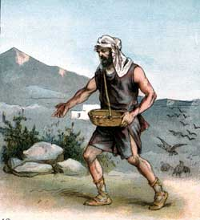
9. Sējējs, sēkla un zeme
Patiesības uztvere dažāda veida klausītājiem
Mateja 13: 3-9, 18-23

Slide 16
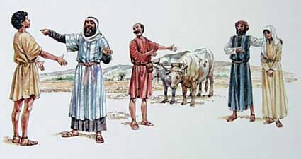
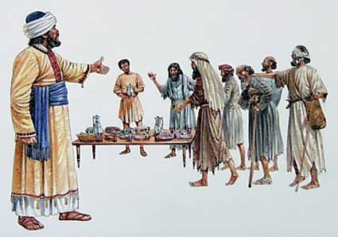
10. Lielais mielasts
Bīstamība atstāt novārtā vai noraidīt patiesību.
Dievs nevar pieņemt dalītu sirdi.
Lūka 14: 16-24

Slide 17
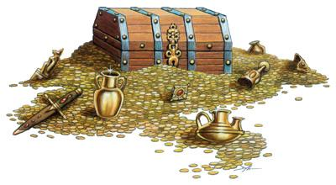
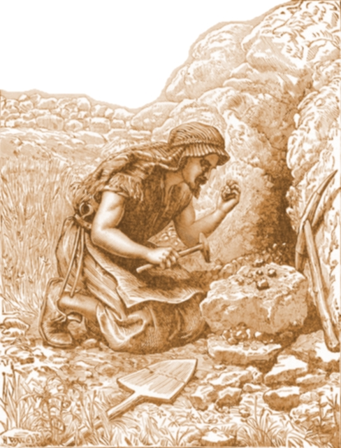
11. Apslēptā manta
Patiesības augstākā vērtība un nepieciešamie centieni to apgūt
Mateja 13: 44

Slide 18
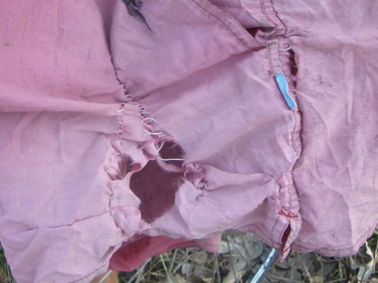
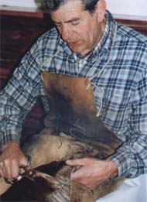
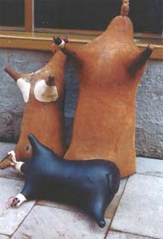
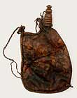
12. Jaunais audums un jaunais vīns
Patiesība pret tradīcijām.
Iepriekšpieņemtu viedokļu bīstamība.
Markus 2: 21-22

Slide 19
13. Divi parādnieki
Atzinība un pateicība par Dieva mīlestību un žēlastību.
Lūka 7: 41-43

Slide 20
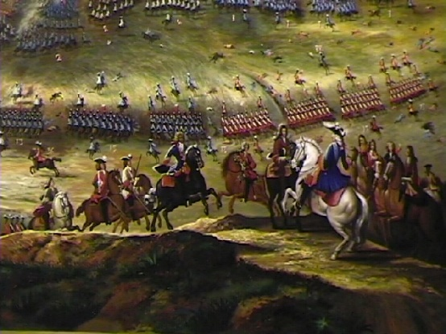
14. Torņa celtniecība;
ķēniņš dodas karā
Māceklības izmaksu aprēķināšana
Lūka 14: 28-33

Slide 21
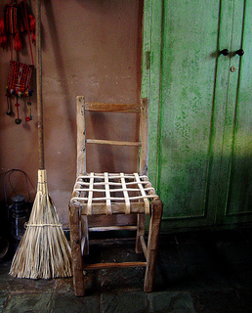
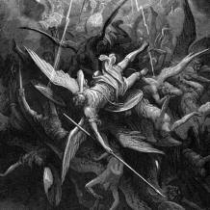
15. Septiņi nešķīrie gari
Nepieciešamība pēc pozitīvas attieksmes pret patiesību; nepiedodamais grēks.
Jūdu vadītāju stāvoklis.
Attaisnošana nav pilnīga bez svētošanās.
Mateja 12: 43-45

Slide 22
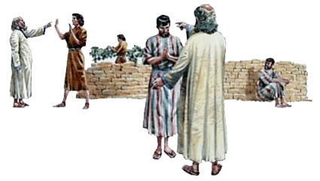
16. Divi dēli
Svarīgi ir darbi, nevis vārdi; ticības apliecināšana bez darbiem ir liekulība.
Mateja 21: 28-32

Slide 23
17. Nams uz klints vai uz smiltīm
Patiesības uztvere nav pašmērķis, bet gan līdzeklis dzīves pārveidošanai.
Zināšanu muļķība bez paklausības.
Mateja 7: 24-27

Slide 24
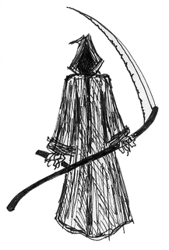
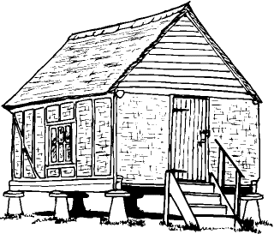
18. Bagātais muļķis
Bīstamība turēties pie zemes lietām; muļķība dzīvot materiālo lietu dēļ.
Dzīvot sev - tas nozīmē iet bojā.
Lūka 12: 16-21

Slide 25
Pārveidošanās
raksturā

Slide 26
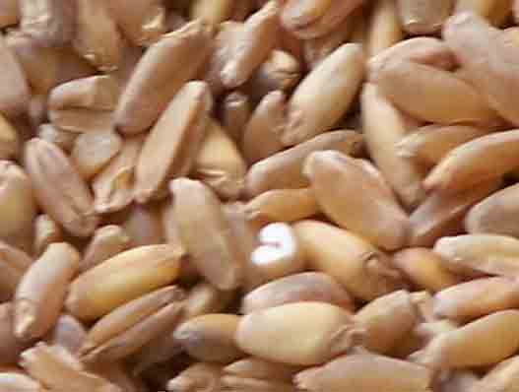
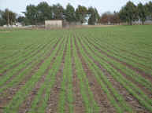
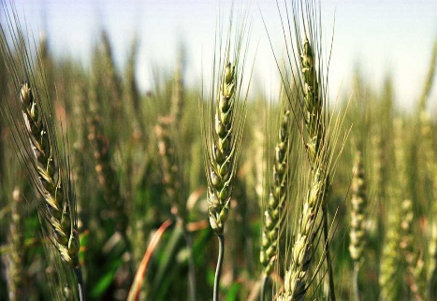
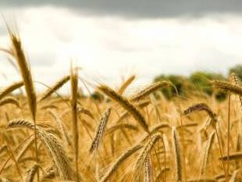
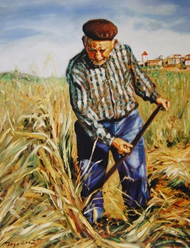
19. Sēkla, kas aug
Ticība un darbi: cilvēka centienu sadarbība ar bezgalīgo spēku kristīgajā izaugsmē
Markus 4: 26-29

Slide 27
20. Raugs
Debesu valstības intensīva un kvalitatīva izaugsme.
Debesu spēks tiek implantēts sirdī kas pārveido dzīvi.
Mateja 13: 33

Slide 28
21. Cilvēks bez kāzu drēbēm
Kristus taisnības nozīme
Mateja 22: 2-14

Slide 29
Lūgšana

Slide 30
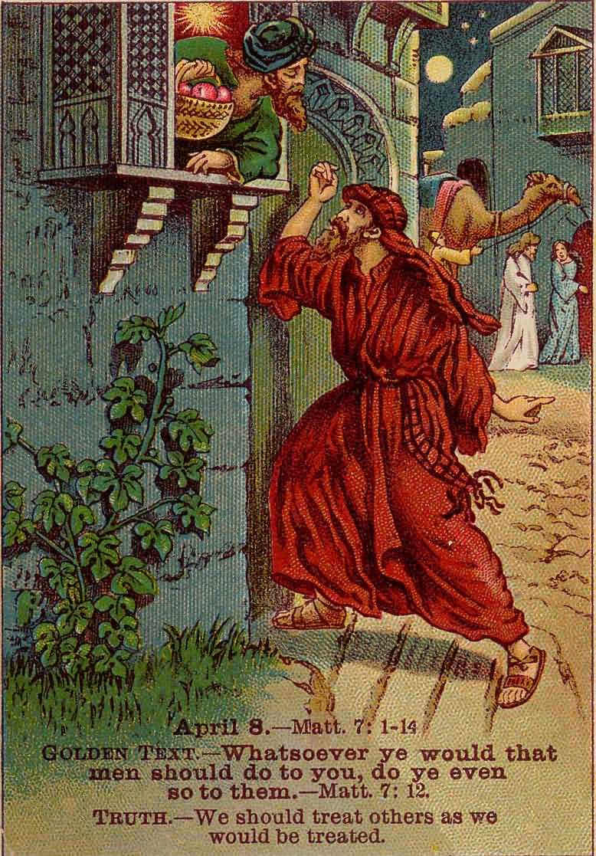
22. Draugs, kurš klauvē pusnaktī
Neatlaidība lūgšanā.
Aizlūgšana par citiem.
Lūka 11: 5-13

Slide 31
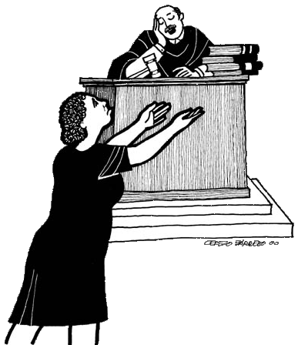
23. Netaisnais tiesnesis
Neatlaidība, dedzība un paļāvība lūgšanā
Lūka 18: 1-8

Slide 32
Pazemība
pret
lepnumu

Slide 33
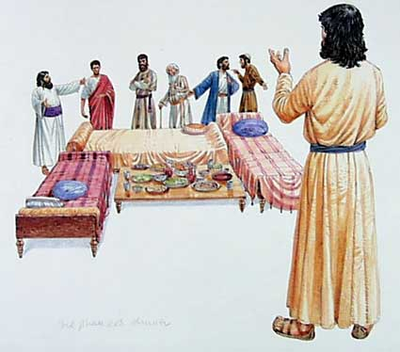
24. Goda vietas izvēle
Pazemība attiecībās ar citiem; cieņa pret citiem.
Lūka 14: 7-11

Slide 34
25. Farizejs un muitnieks
Pazemība Dieva priekšā; lepnības un paštaisnības bīstamība
Lūka 18: 9-14

Slide 35
Izmantojot priekšrocības
un iespējas

Slide 36
26. Dižciltīgais vīrs un minas
Talantu izkopšana un iespēju izmantošana.
Darbs, gaidot valstību.
Atlīdzības pamatā būs uzticīgs kalpošana.
Lūka 19: 11-27

Slide 37
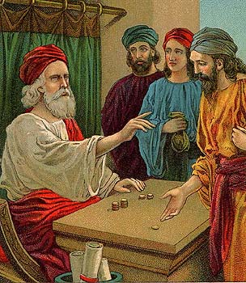
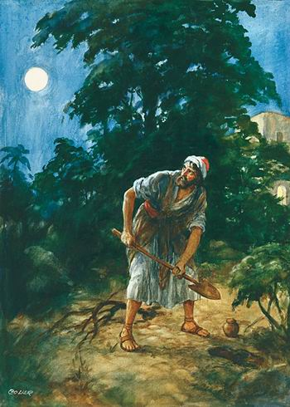
27. Talanti
Tāda pati mācība kā līdzībā par cēlo vīru un raktuvēm.
Turklāt tā māca mums palīdzēt citiem, gatavojoties mūsu Kunga atnākšanai.
Mateja 25: 14-30

Slide 38
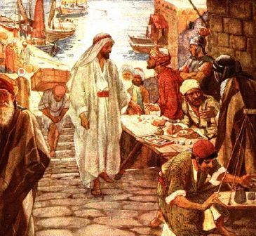
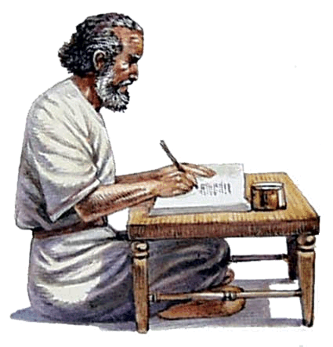
28. Neuzticīgais kalps
Uzcītīga pašreizējo iespēju izmantošana, lai sagatavotos turpmākajai dzīvei.
Lūka 16: 1-9

Slide 39
29. Bagātais un Lācars
Mūžīgais liktenis tiek izlemts šajā dzīvē.
Nav otrā žēlastības laika.
Bīstama ir aizraušanās ar materiālām lietām.
Lūka 16: 19-31

Slide 40
Kristietis un
viņa kaimiņš

Slide 41
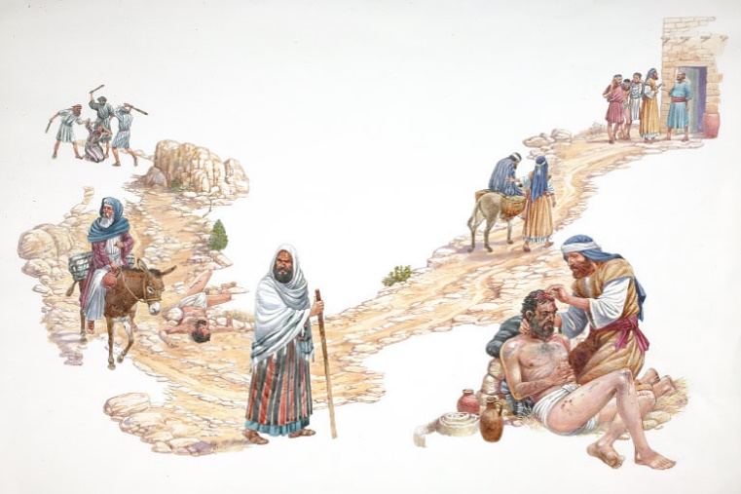
Patiesā reliģija ir aktīva kalpošana citu labā; no tā ir atkarīgs mūžīgais liktenis.
Saskarsme ar ciešanām atbrīvo dvēseli no egoisma.
30. Labais samarietis
Lucas, 10: 30-37

Slide 42
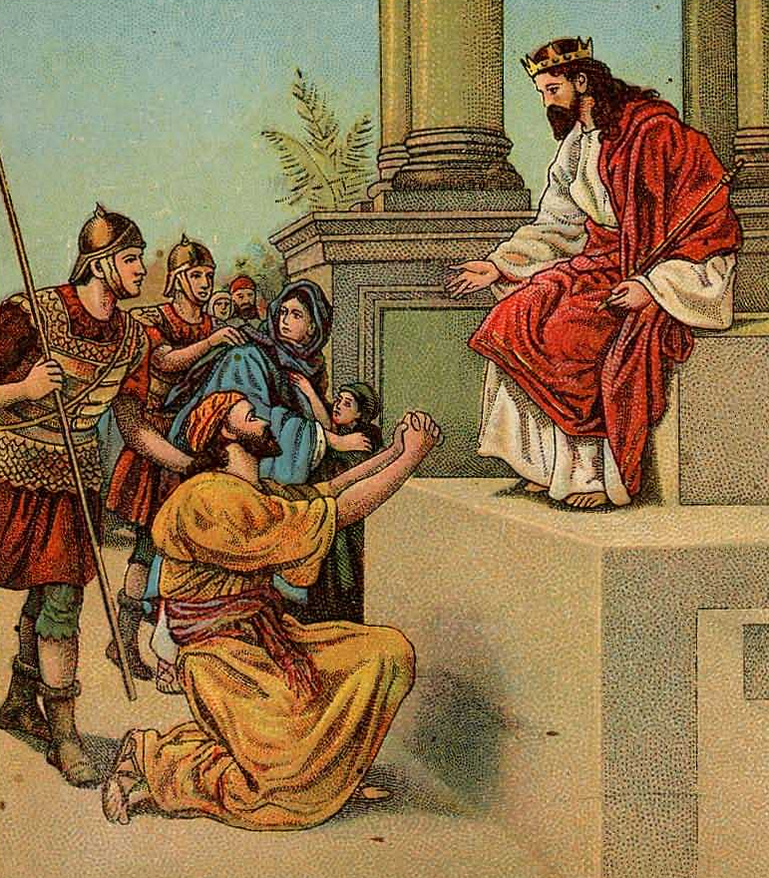
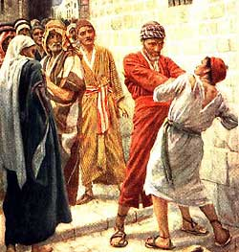
31. Nepiedodošais kalps
Žēlsirdība un piedošana citiem.
Dieva piedošana ir atkarīga no tā, kā mēs piedodam savam tuvākajam.
Mateja 18: 23-35

Slide 43
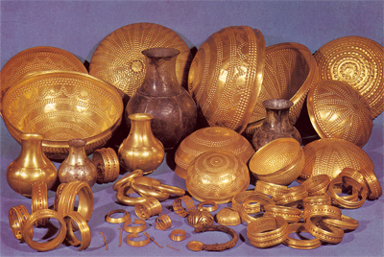
32. Vecie un jaunie dārgumi
Iepazīstieties ar vecajām patiesībām; piesargieties no jaunajām.
Pielāgojiet patiesību klausītāju vajadzībām.
Mateja 13: 52

Slide 44
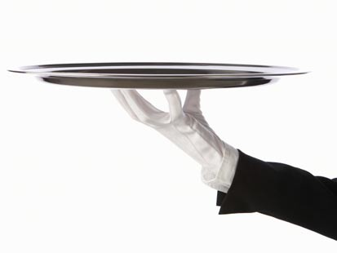
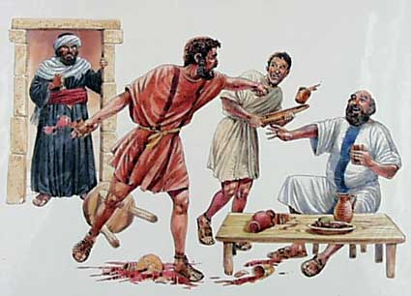
33. Uzticīgais miesassargs
Precīza un apzinīga Dieva mājsaimniecības - draudzes- lietu pārraudzība.
Lūka 12: 42-48

Slide 45
Ar nepacietību gaidām
Kunga atgriešanos

Slide 46
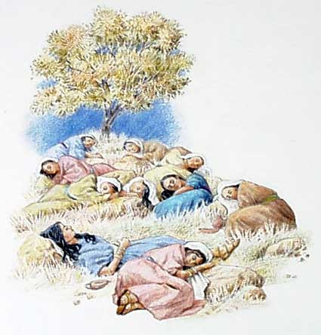
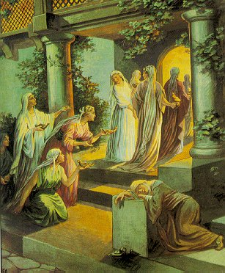
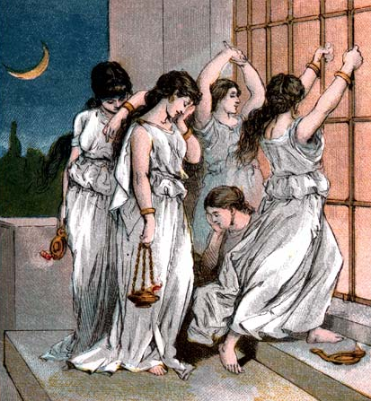
34. Desmit jaunavas
Personīgā gatavošanās mūsu Kunga atnākšanai; šķiet, ka Viņa atnākšana ir aizkavējusies?
Mūsu vajadzība pēc Svētā Gara.
Mateja 25: 1-13

Slide 47
35. Modrais kalps
Krēsla
Pusnakts
Vērojot un gaidot Skolotāja atgriešanos
Gailis dziedāja
Saullēkts
Marka 13: 34-37

Slide 48
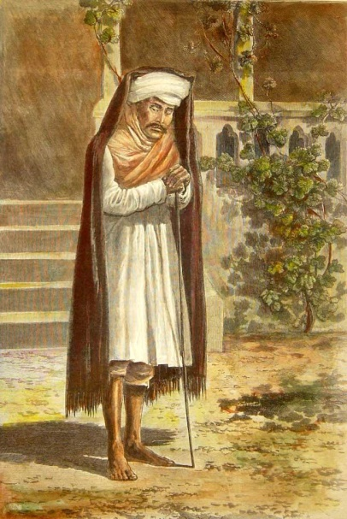
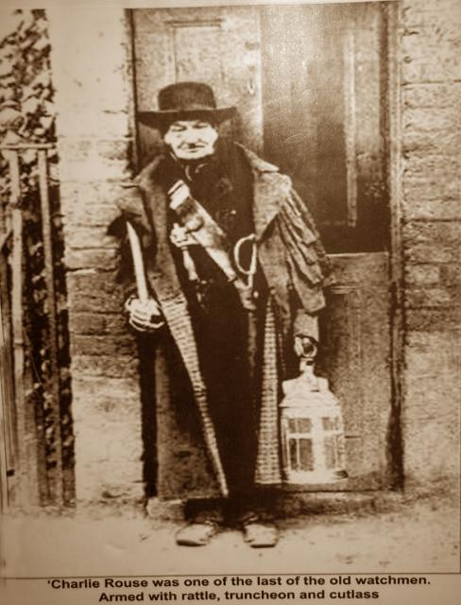
36. Uzmanīgie kalpi;
čaklais namatēvs
Gatavošanās mūsu Kunga pārsteidzošajai atnākšanai.
Dzīve saskaņā ar Gaismu, kas mums pieder; mūsu personīgā atbildība par patiesību.
Lūka 12: 35-40

Slide 49
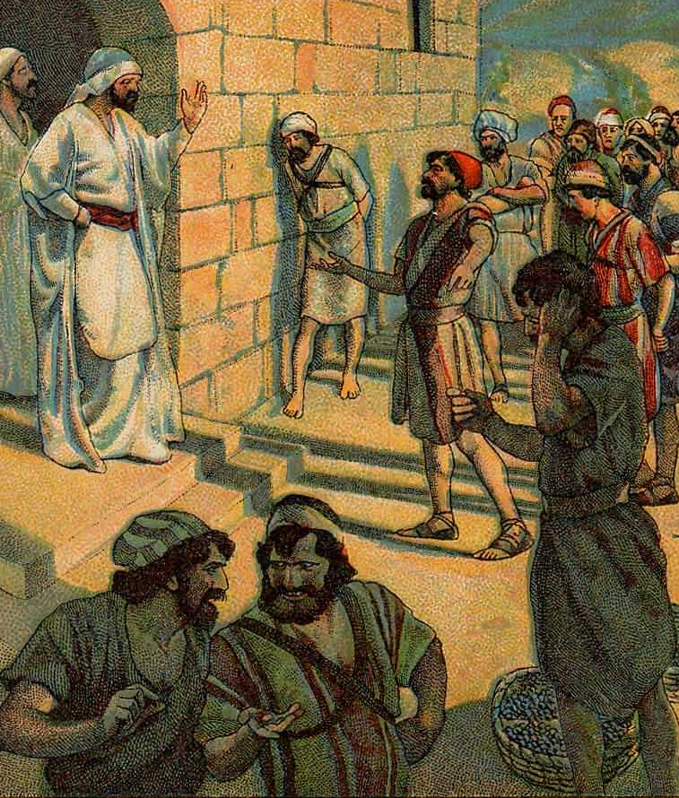
37. Vīna dārza strādnieki
Dievs mēra kalpošanu pēc tā, cik labprātīgi un uzticīgi tas tiek darīts.
Atalgojums ir atkarīgs no mūsu Kunga žēlastības un dāsnuma un no Gara, kas motivē mūsu kalpošanu Viņam.
Mateja 20: 1-16

Slide 50
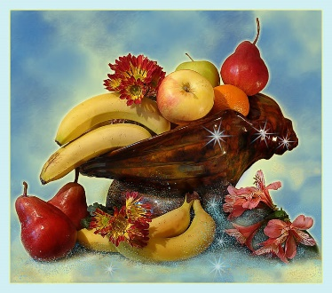
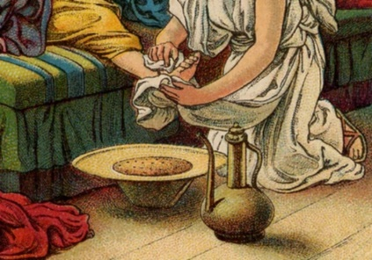
38. Noderīgi kalpi
Uzticība pienākumam.
Dievam ir tiesības uz visiem mūsu pakalpojumiem
Lūka 17: 7-10

Slide 51
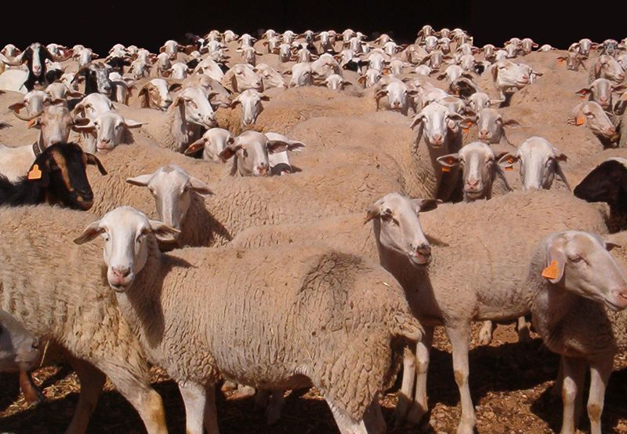
39. Avis un āži
Praktiskās reliģijas nozīme.
Mūsu reliģijas realitātes lielākais pārbaudījums ir tas, ko tā mudina mūs darīt citu labā.
Mateja 25: 31-46

Slide 52
Galīgais spriedums;
Atlīdzība mūžīgi

Slide 53
40. Tīkls
Labo un slikto galīga nošķiršana.
Ne visi grēcinieki galu galā kļūs taisni.
Mateja 13: 47-50

Slide 54
To visu Jēzus runāja ļaudīm līdzībās, un bez līdzībām Viņš tiem nerunāja neko.
Mateja 13: 34

